Slide 1


Eye Tracking e Processamento de Imagem térmica
Visão por Computador
José Ferrão | Ricardo Ribeiro
11/01/2017

Slide 2

Objetivos
Reconhecimento facial
Acompanhamento do movimento da face
Obtenção de direção do olhar
Obtenção de imagem térmica
Image matching
Construção imagem térmica de alta resolução
OpenCV 3.2 | C++ 11 | GCC 6.2
2

Slide 3

Deteção facial
Haar-Cascades
Bons resultados para varias condições de iluminação
Grande quantidade de cascades “bem” treinadas disponíveis online
Deteção Olhos
Deteção Nariz
Deteção Boca
3

Slide 4
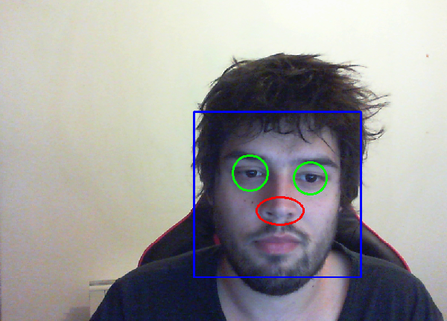
Deteção facial
4

Slide 5
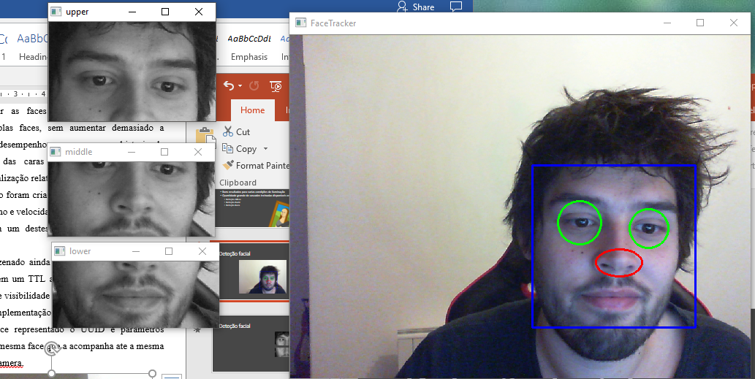


Deteção facial
5

Slide 6

Eye Tracking
Obtenção de vetor direção do olhar
Método descrito no paper “Accurate eye centre localisation by means of Gradients” Fabian Timm e Erhardt Barth.
Calculados vetores gradiente ao longo da imagem
Função soma do produtos internos entre vetores
Máximo desta função indica ponto de maior intersecção de vetores gradiente (Centro do olho)
6

Slide 7
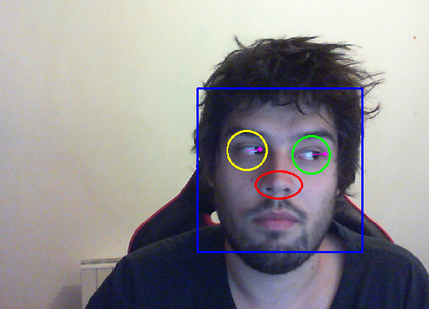
Eye Tracking
7

Slide 8
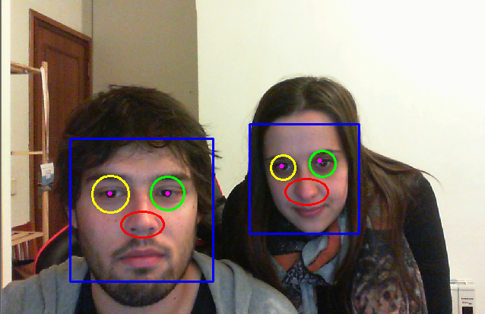
Multiplas faces
8

Slide 9




Deteção de Expressões Faciais
Detecção de sorrisos
Demasiados falsos positivos
Usa-se cascade de detecção de sorridos para detecção de zona da boca
9

Slide 10
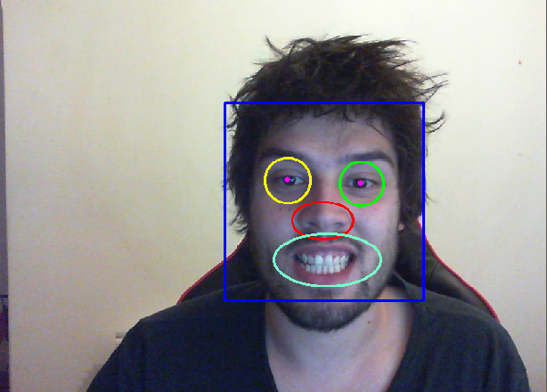
Deteção de Expressões Faciais
10

Slide 11

Acompanhamento movimento face
Armazenamento de posicionamento
Calculo de velocidade de elementos
Apos algum tempo sem detetar a face para-se de tentar estimar a posição
11

Slide 12
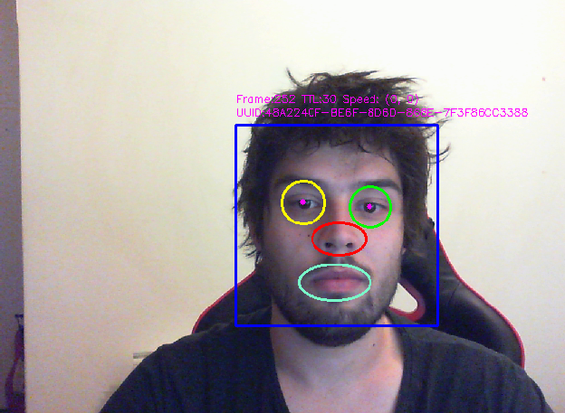
Acompanhamento movimento face
12

Slide 13
Demo
13

Slide 14
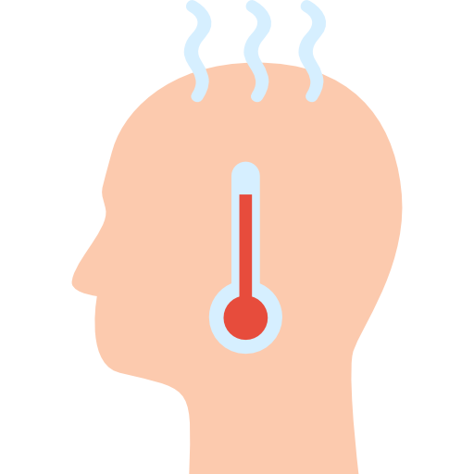
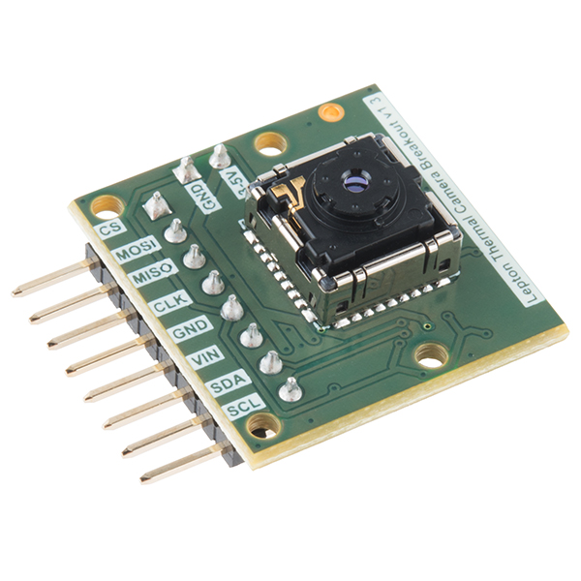
Obtenção Imagem Térmica
Camera FLIR Lepton
LongWave Infrared (LWIR)
Resolução 80x60 px
Comunicação SPI
14

Slide 15

Obtenção Imagem Térmica
15

Slide 16
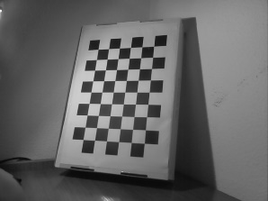

Image Matching
Obter valores de calibração para correspondência entre as 2 imagem (Cor e térmica)
16

Slide 17
Calibração das cameras
Problemas com a calibração da imagem térmica
17

Slide 18
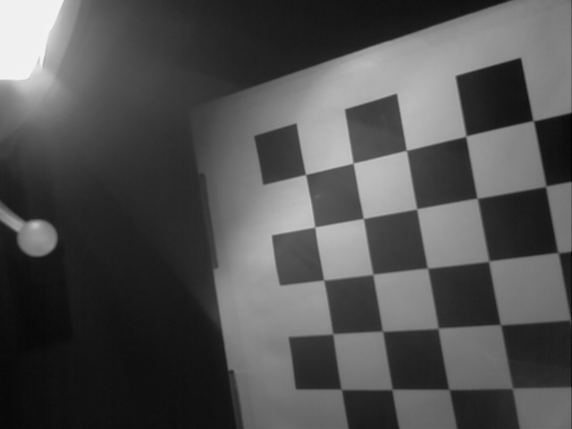
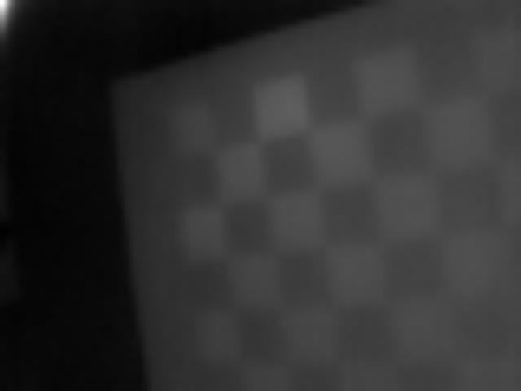
Calibração das cameras
Aproximação das cameras ao padrão
Seleção manual dos pontos de referência para calibração
18

Slide 19
Image Matching
19

Slide 20

Imagem térmica de “alta resolução”
Reconstrução de imagem térmica de alta resolução
Informaçao de contorno de imagem RGB + Info térmica de imagem térmica
Flooding de cor até zona de contorno
Necessário imagem matching para associação de pontos entre as imagens
20

Slide 21

A melhorar
Uso de optical flow permitiria melhorar a implementação de face tracking
Uso de outros métodos para melhor calibração
Geração de imagem térmica de alta resolução a partir de informação de contorno da imagem a cores
Local features para expressões faciais
21

Slide 22

Referências
Documentação disciplina
Documentação OpenCV 3.2
Accurate Eye centre localization by means of Gradients
Haar Cascades - alereimondo.no-ip.org/OpenCV/34
Face and facial feature detection evaluation
cseweb.ucsd.edu/~yuc007/documents/thermal.pdf
www.pureengineering.com/projects/lepton
22
Notes:
-nunu studio é uma plataforma open source para desenvolvimento facil de aplicações 3D para a web

Slide 23
Perguntas?
23

